Slide 1
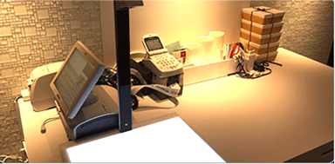
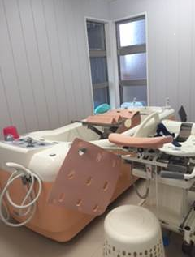
商業・サービス業・農林水産業活性化税制
商業・サービス業を営む中小企業者等が経営改善指導等に基づき、建物附属設備（１台６０万円 以上）又は器具・備品（１台３０万円以上）を取得した場合に、特別償却（３０％）又は税額控除（７％）（※）を認める措置。
※税額控除は資本金3,000万円以下の中小企業者等に限る。
【適用期限：令和２年度末まで】
経営改善指導等に基づく設備投資
中小商業・サービス業等
①経営改善指導等
経営改善指導等を行う機関
【活性化に資する設備の例】
・都道府県中小企業団体中央会
・商工会議所
・商工会
・商店街振興組合連合会
・認定経営革新等支援機関 等
＜飲食店の例＞
・「画像識別機能付きPOSレジ」を導入し、レジ精算の効率化、接客サービスの向上を実現。
・POS連携により、売れ筋商品を把握し、売上の向上につながる。
②経営改善指導等
に基づく設備投資
「経営の改善に関する指導及び助言を受けた旨を明らかにする書類」において、
本税制措置を用いて行う設備投資と経営改善によって、年間２％以上の売上高又は営業利益の伸びが達成できると見込まれること
を予め明記した上で、アドバイス機関から、経営改善に係る指導・助言を受ける。
＜介護業の例＞
・「介護用浴槽」を導入し、大幅な効率化により生産性が向上。
・介護従事者の負担も減少し、離職率も低下。
税制措置
（特別償却３０％又は
税額控除７％）
制度の詳細は以下のURLを御参照ください。
https://www.chusho.meti.go.jp/zaimu/zeisei/2015/150401zeisei.htm

